Slide 1
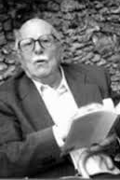
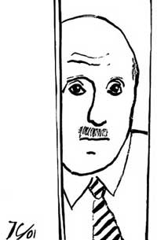
Domaine
Jean Tardieu
Epoque
La môme néant
Quoi qu’a dit ?
-A dit rin.
Quoi qu'a fait -A fait rin.
Quoi qu’a pense ?
-A pense à rin.
Pourquoi qu’a dit rin ?
Pourquoi qu’a fait rin ?
Pourquoi qu’a pense à rin ?
-A’xiste pas.
L’œuvre :
Son œuvre poétique joue beaucoup avec les conventions de la poésie. Il lie le langage de tous les jours et le langage poétique, met de l’absurde, de l’humour ou de l’inquiétude dans ses poèmes.
.
Auteur ou artiste
Né en 1903 dans une famille d’artiste (père peintre et mère harpiste), Jean Tardieu est un écrivain et poète français qui s’est essayé dans plusieurs genres dont la poésie et le théâtre. Il était également traducteur. Il est décédé en 1995.
Domaine
Jean Tardieu
Epoque
Du même auteur ou artiste
Les tables de multiplication en poèmes…
Pour aller plus loin…
La soirée du pianiste
L’artiste est à son piano,
Sa main droite joue en solo,
Ses cinq doigts sont longs et fins Cinq fois un, cinq.
Puis, des deux mains, il s’enhardit
Cinq fois deux, dix.

